Slide 1
Android-клиент сервиса хранения файлов и получения видеопотока

Slide 2
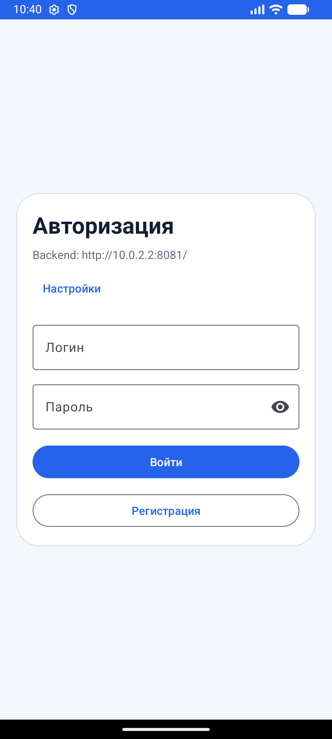
Меню регистрации и входа
При первом заходе на страницу, пользователь видит меню, при помощи которого может зарегистрироваться в системе используя логин и пароль или войти в систему, если он уже зарегистрирован
Рисунок 1 – Меню авторизации

Slide 3
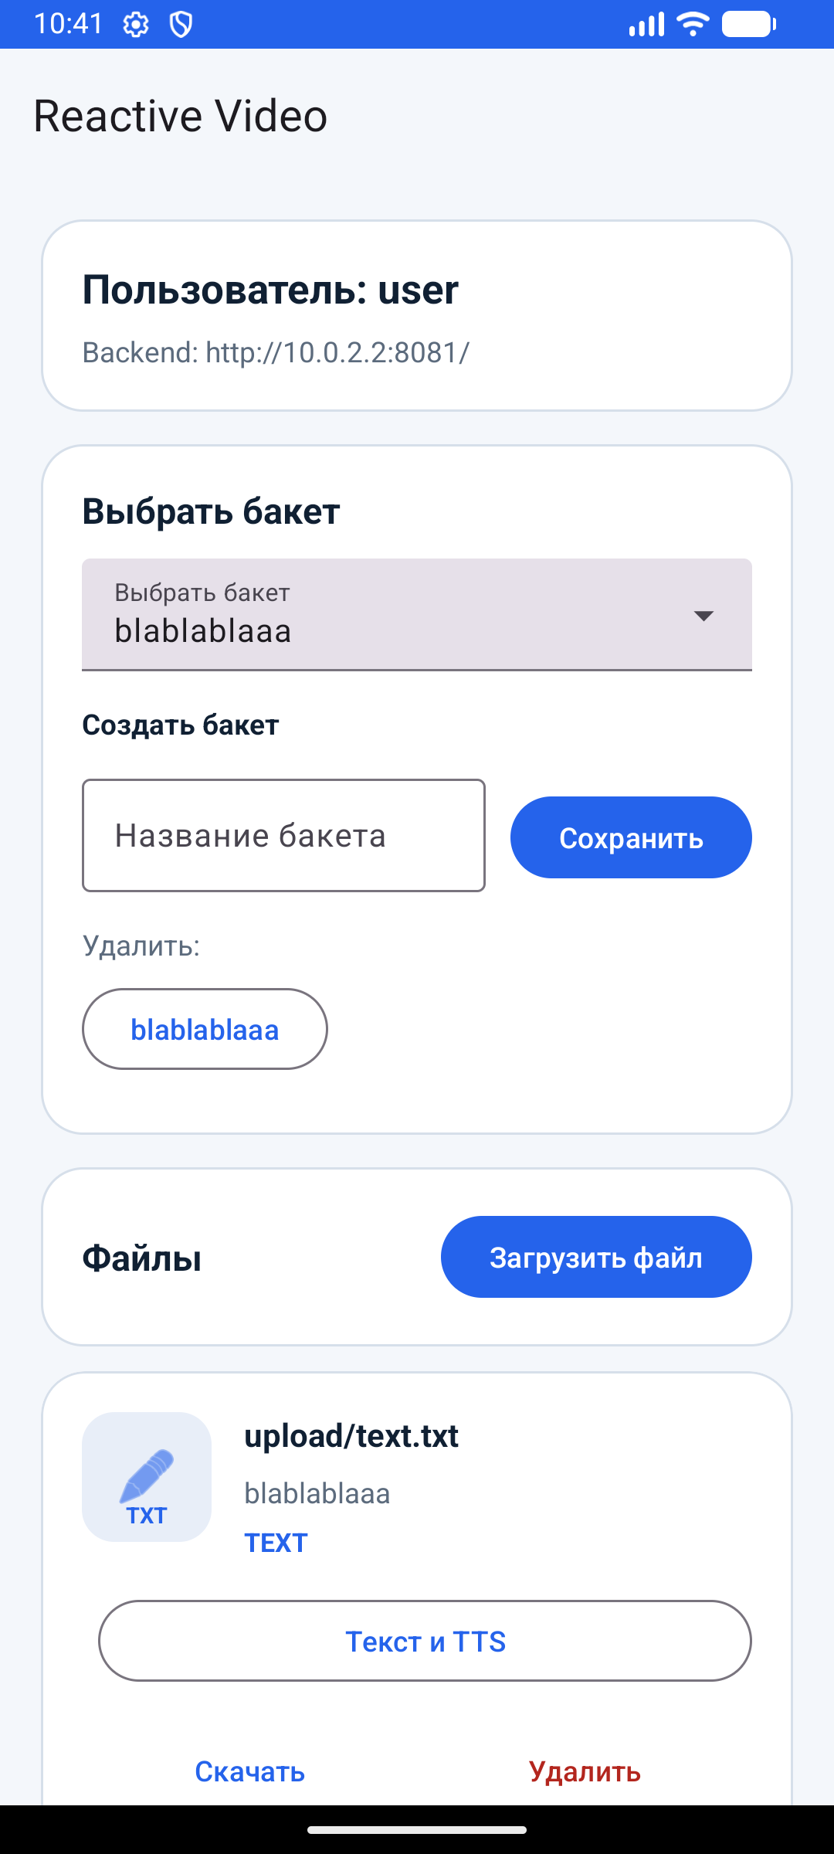
Основное окно
При успешном входе в систему, пользователь видит основное окно приложения, на котором располагается несколько меню:
Заголовок страницы с меню управления профилем пользователя и адресом сервера;
Меню управления бакетами;
Список файлов, которые ранее загрузил пользователь.
Рисунок 2 – Интерфейс основного окна

Slide 4
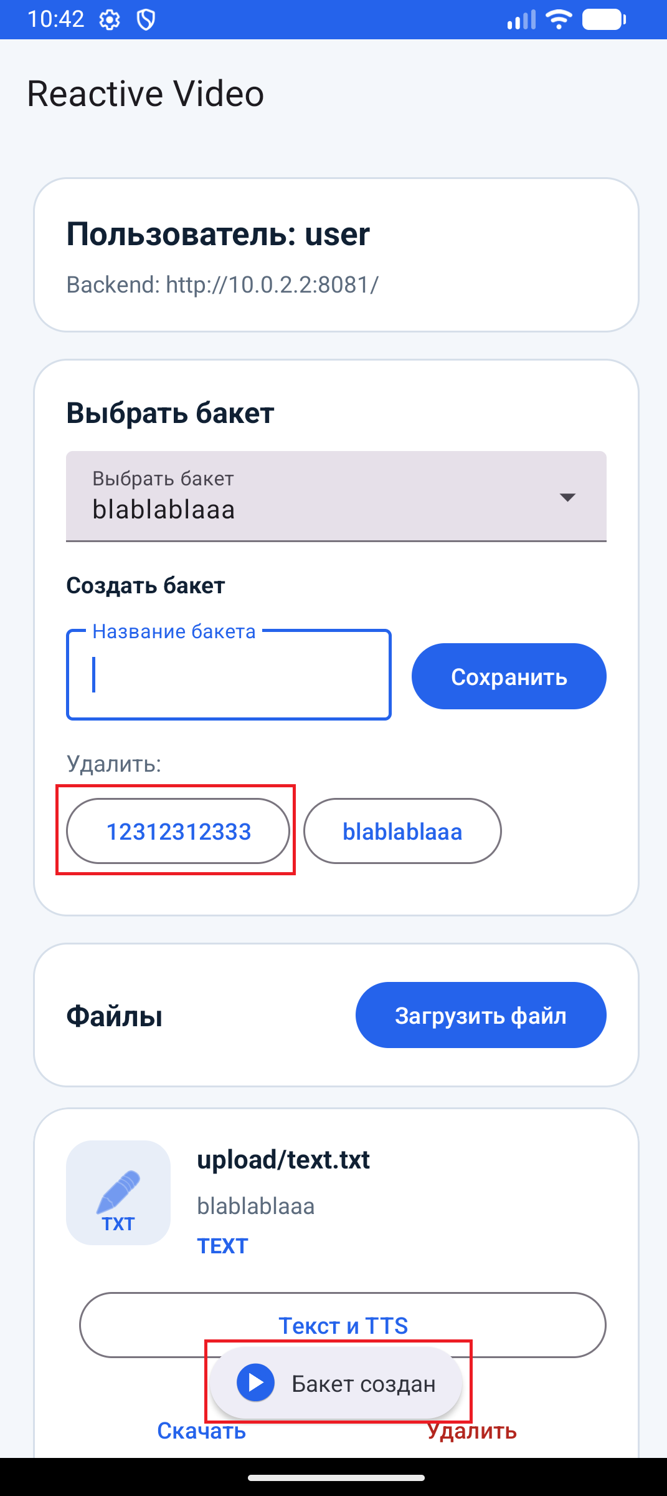
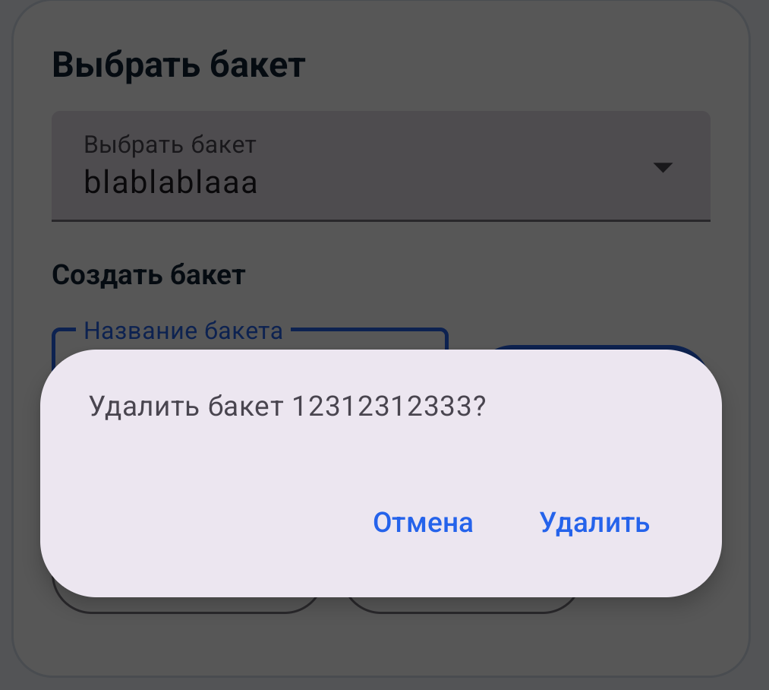
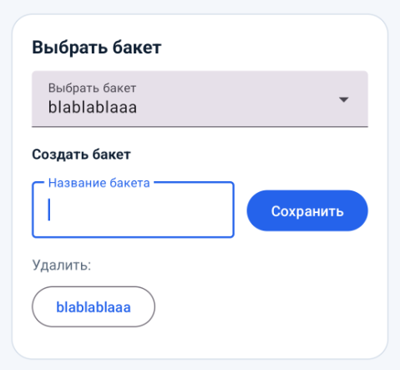
Управление бакетами
Меню управления бакетами позволяет просматривать, создавать и удалять бакеты в хранилище.
В списке можно выбрать бакет для загрузки файлов
Рисунки 3, 4, 5 – Меню управления бакетами

Slide 5
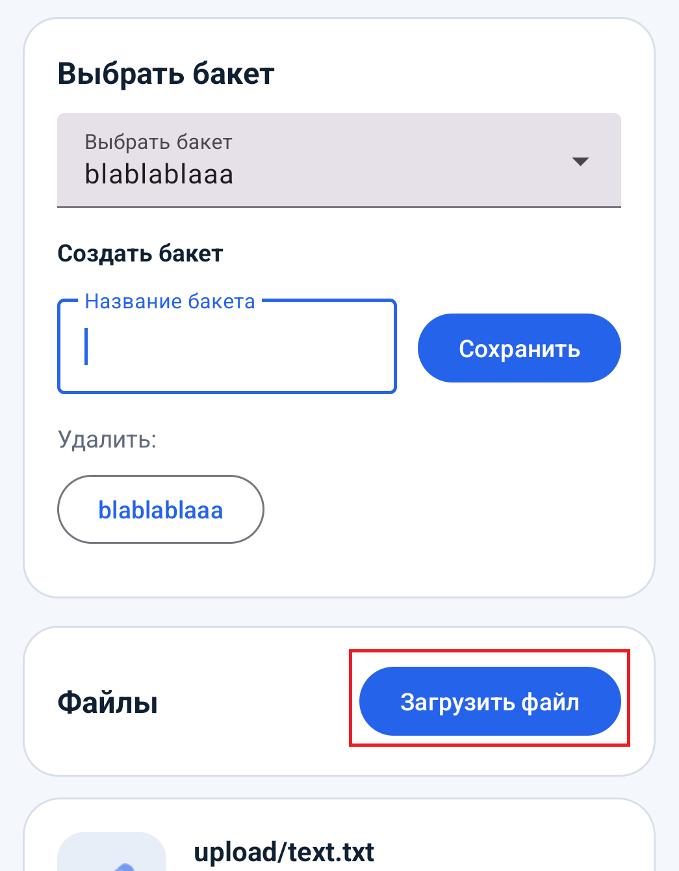
Загрузка файлов
После выбора бакета, пользователь может загружать в него файлы.
Рисунок 6 – Бакет выбран, кнопка загрузки файла стала активной

Slide 6
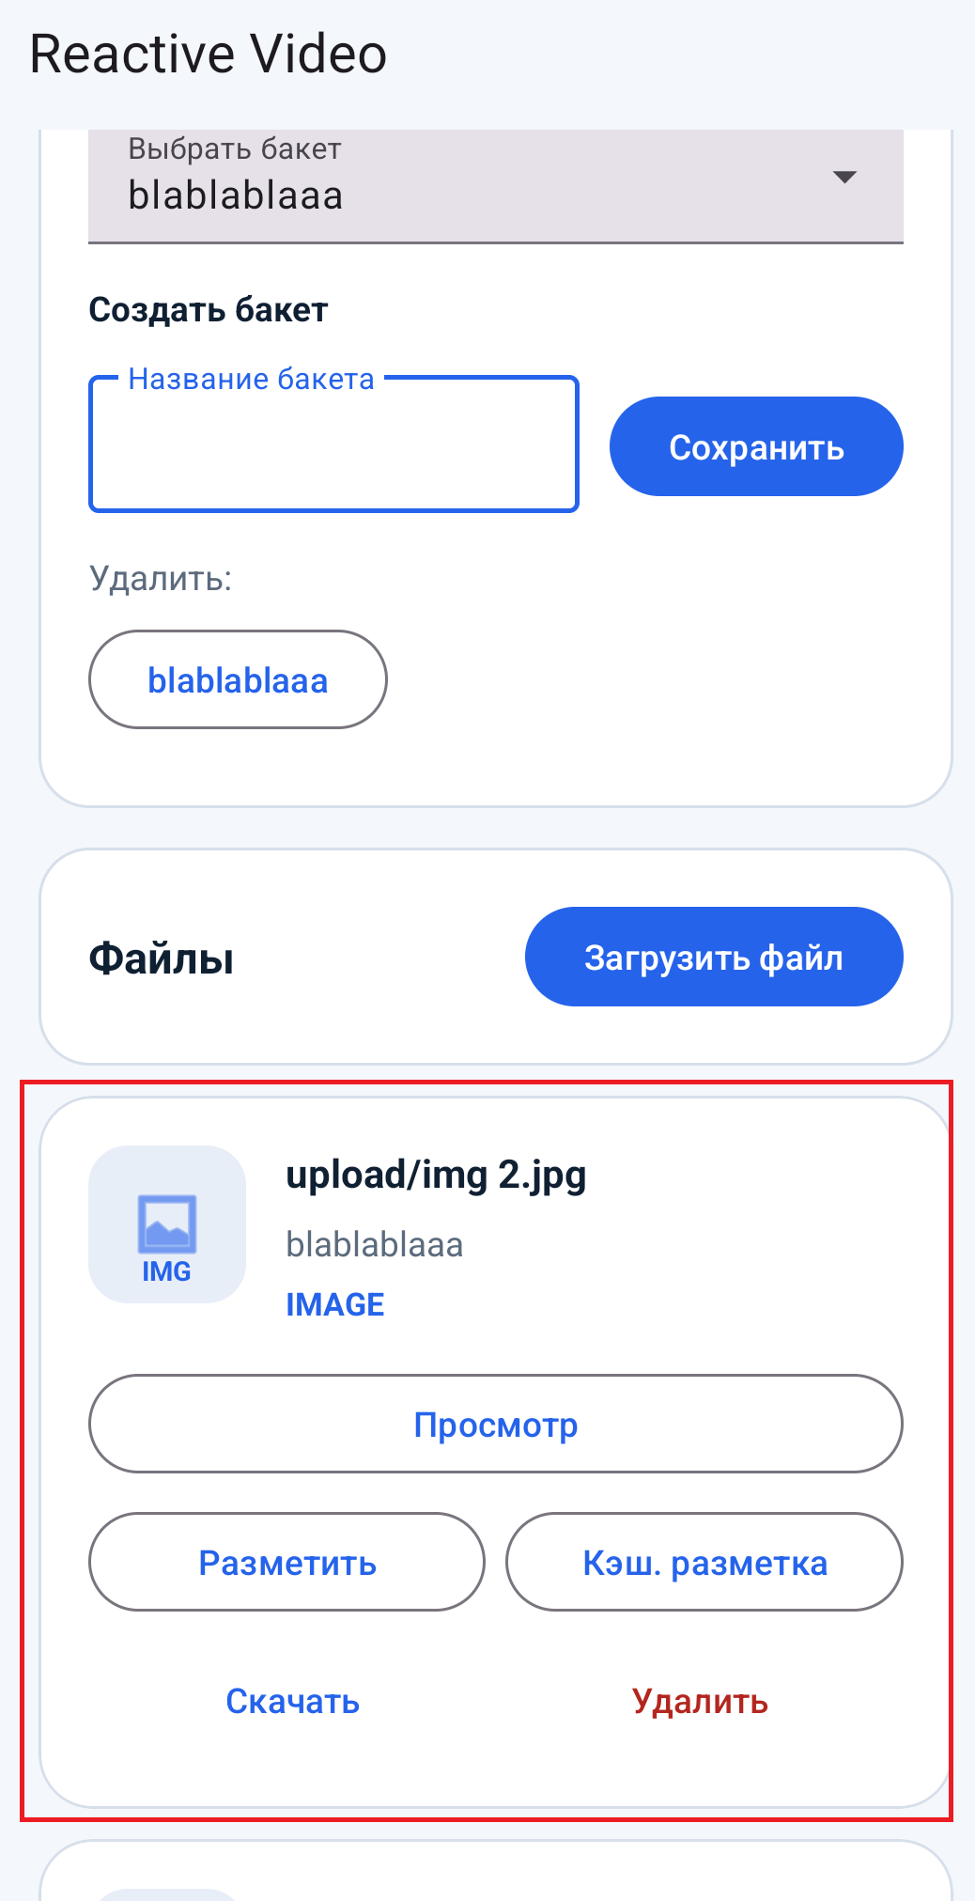
Рисунок 7 – Файл успешно загружен

Slide 7
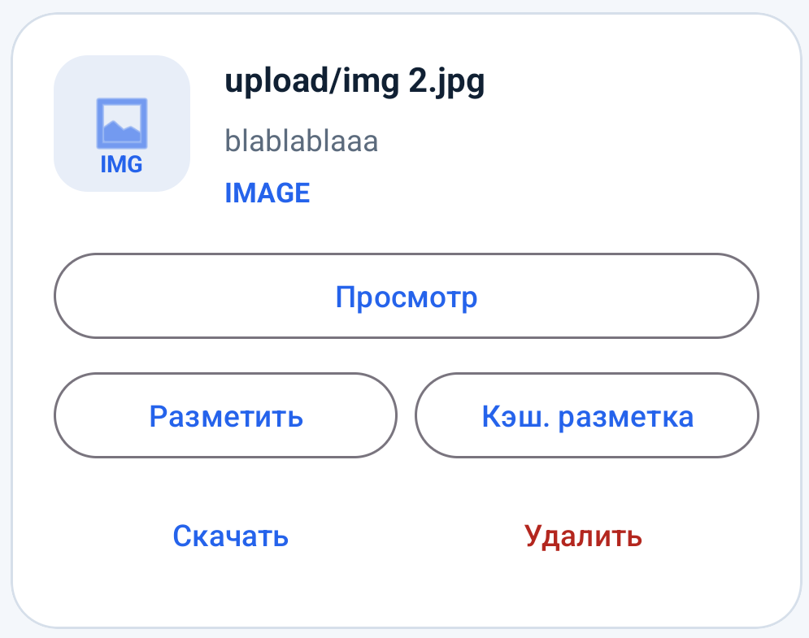
Меню управления файлом
После успешной загрузки файла, доступно меню управления этим файлом в общем списке. Меню позволяет скачивать, удалять или производить другие действия над файлом, в зависимости от его типа
Рисунок 8 – Меню управления файлом

Slide 8
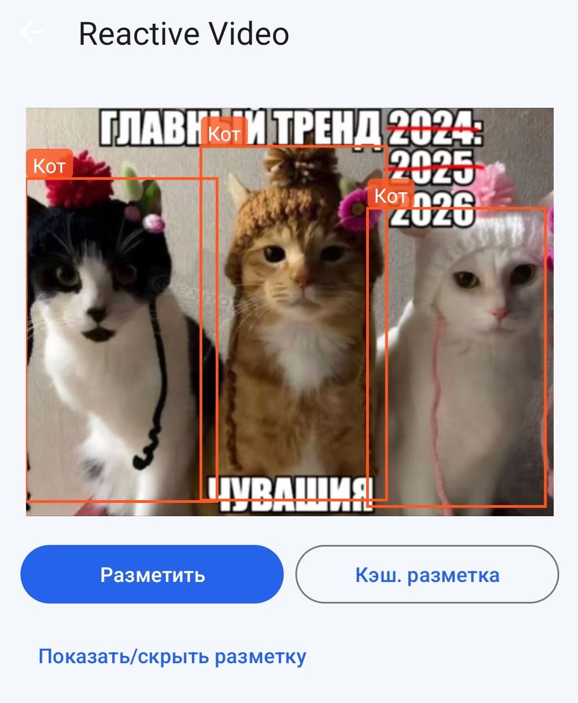
Разметка изображений
Для загруженных изображений доступен функционал разметки находящихся на них объектов при помощи сервиса VK Vision. В случае, если разметка изображения производилась ранее, доступен функционал использования кэшированного ответа от серверов VK, что в разы ускоряет время ответа на клиенте.
Рисунок 9 – Просмотр размеченного изображения

Slide 9
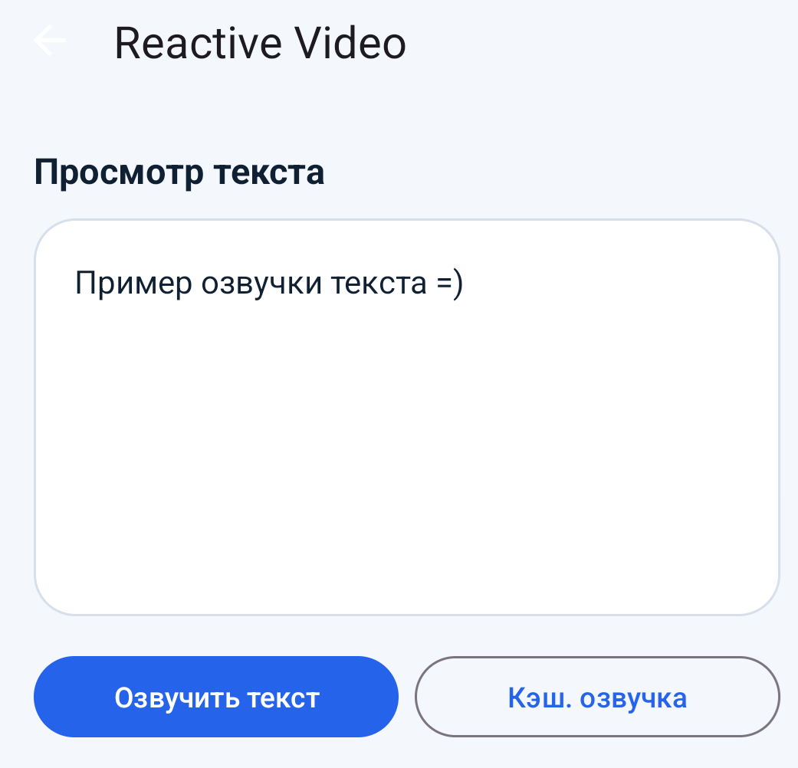
Озвучивание содержимого текстовых файлов
Для текстовых файлов, доступна функция озвучивания их содержимого. Как и в случае с получением разметки, есть возможность использования кэша.
Рисунок 10 – Меню просмотра и озвучки текста

Slide 10
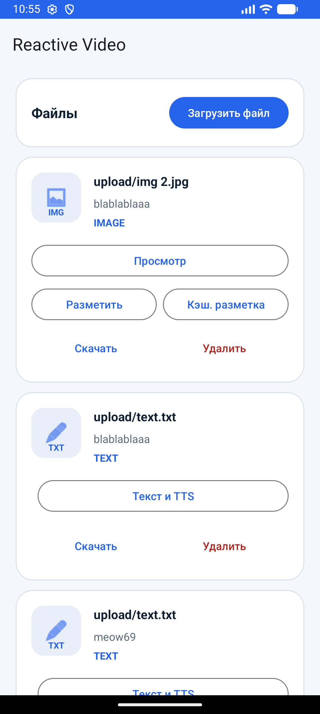
Рисунок 11 – Общий список файлов

Slide 11
Благодарю за внимание!

